Slide 1
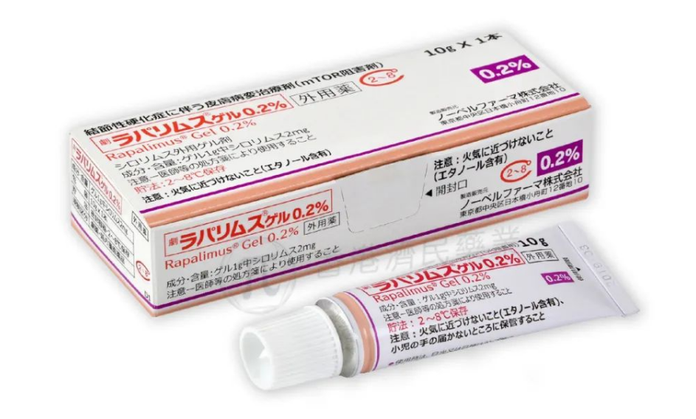
西罗莫司凝胶 （Rapalimus®Gel 0.2%） 2023年医保目录申报
生产商：Nobelpharma Co., Ltd.
中国境内代理人：江苏诺贝仁医药有限公司
中国境内销售代理人：北京金阳利康医药有限公司

Slide 2
01
药品基本信息
通用名：西罗莫司凝胶
注册规格：0.2%（10g:20mg）
说明书适应症：结节性硬化症皮肤病变。
用法用量：适量涂抹患处，每日2次。每日最大涂抹剂量：5岁以下0.4g；5岁至11岁0.6g；12岁以上0.8g。
目前大陆地区同通用名药品的上市情况：独家上市
全球首个上市国家/地区及上市时间：日本，2018年3月23日
是否为OTC药品：否
参照药品建议、与参照药品或已上市的同治疗领域药品相比的优势和不足：建议参照药品为结节性硬化症（TSC）特异性靶向治疗药物西罗莫司（片剂/胶囊/口服溶液）和依维莫司（片剂）。本品治疗TSC患者皮肤病变可避免系统用药的更多副作用，且直接作用于病患部位，起效更快。
所治疗疾病基本情况：结节性硬化症（TSC）收录于我国《罕见病诊疗指南(2019年版)》公布的第1批罕见病目录中，是一种多系统受累的神经皮肤综合征，是罕见的常染色体显性遗传性疾病。致病机制常与哺乳动物雷帕霉素靶蛋白（mTOR）信号通路激活相关，mTOR过度活化导致蛋白合成、细胞生长和血管生成增加，在多个器官系统中形成错构瘤，包括皮肤、大脑、心脏、肾脏、眼睛和肺，患者的症状和严重程度多种多样。约80%患者存在一个或多个特征性皮肤病变，包括色素减退斑、面部血管纤维瘤、鲨革样斑、甲下纤维瘤等。
弥补未满足的治疗需求情况：本品为全球首个获批的TSC皮肤病变局部外用药。TSC的皮肤病变最为常见，超过80%的TSC患者有一种或多种皮肤病变，尤其是面部的血管纤维瘤约60%TSC病人会伴随出现，通常在2~5岁开始并在青春期加重，对外貌造成影响，影响患儿正常的生活与社交，造成自卑等心理问题。
大陆地区发病率、年发病患者总数等：总体患病率1/20000，发病率1/10000～1/6000，中国有10~20万名患者。

Slide 3
02
安全性
总体不良事件和不良反应的发生率
 | 汇总 |  |  |  | 按西罗莫司浓度划分
 | 安慰剂组 |  | 本品组总体 |  | 0.05%组 |  | 0.01%组 |  | 0.2%组
分析对象例数 | 44 |  | 148 |  | 8 |  | 8 |  | 132
不良事件发生例数（发生率） | 29 | (65.9%) | 138 | (93.2%) | 6 | (75.0%) | 7 | (87.5%) | 125 | (94.7%)
不良反应发生例数（发生率） | 18 | (40.9%) | 104 | (70.3%) | 3 | (37.5%) | 4 | (50.0%) | 97 | (73.5%)
死亡例数（死亡率） | 0 | (0.0%) | 0 | (0.0%) | 0 | (0.0%) | 0 | (0.0%) | 0 | (0.0%)
严重不良事件发生例数（发生率） | 1 | (2.3%) | 9 | (6.1%) | 0 | (0.0%) | 0 | (0.0%) | 9 | (6.8%)
发生率5%以上的不良反应（Ⅰ/Ⅱ期、Ⅲ期、长期试验）
例数（％）
严重不良反应
PT | 安慰剂（n=44） |  | 本品(n=148） |  | Fisher's exact test
皮肤干燥 | 5 | (11.4) | 45 | (30.4) | P=0.011
给药部位刺激感 | 11 | (25.0) | 40 | (27.0) | P=0.848
痤疮 | 0 |  | 15 | (10.1) | P=0.024
瘙痒症 | 4 | (9.1) | 13 | (8.8) | P=1.000
痤疮样皮炎 | 0 |  | 9 | (6.1) | P=0.122
眼刺激 | 2 | (4.5) | 8 | (5.4) | P=1.000
Ⅲ期试验中本品组发生1例（24岁、男）急性胰腺炎、住院治疗。未中断本品给药。转归为症状消失。
光过敏反应
疑似光线过敏症的不良事件包括日光性皮炎1件和红斑2件。不需要改变试验用药物的用法用量或进行任何处置，自行消失或恢复。
MedDRA/J Ver.20.1
同一病例的同一PT按1例计算。

Slide 4
02
安全性
本品的获益和风险
获益
本品是唯一一种可以局部给药的mTOR抑制剂，使用简便、无侵袭性。
本品是第一个对结节性硬化症血管纤维瘤的疗效得到验证的药物。
本品是第一个对结节性硬化症头部斑块的疗效得到验证的药物。
本品是一种引起全身不良反应风险极小的药物。
风险
使用本品时可能出现皮肤干燥和给药部位刺激感（分别约30％）以及痤疮、瘙痒症、痤疮样皮炎和眼刺激（分别约5～10％）。
有发生光过敏症的潜在风险，使用本品时，应避免日光或日晒灯的等过度的紫外线暴露。

Slide 5
03
有效性
西罗莫司外用凝胶（NPC-12G）的临床试验
试验 | 目的 | 对象患者 | 试验设计 | 给药剂量 | 给药期间 | 病例数
Ⅰ/Ⅱ期 临床试验 | 考察安全性 探索有效剂量 考察药代动力学 | 患有TSC血管纤维瘤的患者 | 安慰剂对照 双盲 随机 | 安慰剂 0.05% 0.1% 0.2% 每日2次 | 12周 | 36例 成年人18例 儿童18例
Ⅲ期 临床试验 | 验证有效性 考察安全性 | 患有TSC血管纤维瘤的患者 | 安慰剂对照 双盲 分层随机 | 安慰剂 0.2% 每日2次 | 12周 | 62例 成年人35例 儿童27例
长期试验 | 考察长期给药时的安全性和有效性 | 患有TSC血管纤维瘤、斑块、色素脱失斑中任意一种的患者 | 非盲 非对照 | 0.2% 每日2次 | 最长 31个月 （中间报告） | 94例 成年人44例 儿童50例

Slide 6
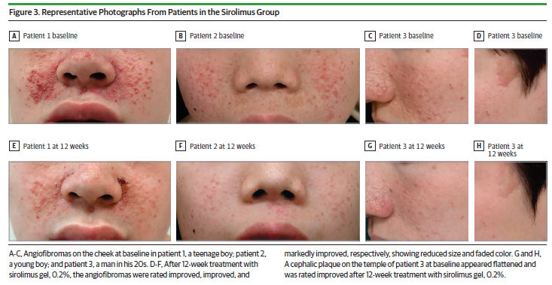
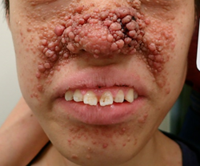
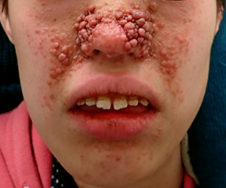
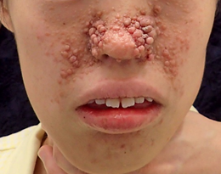
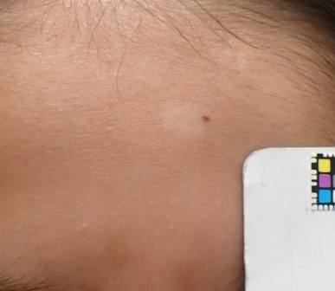
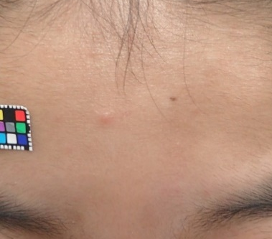
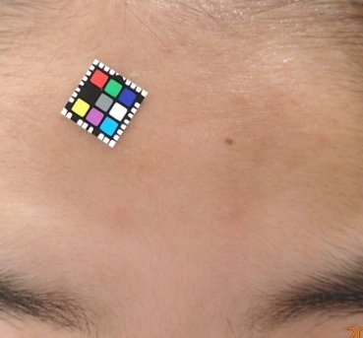
03
有效性
三期试验给药12周后典型患者的照片
长期试验给药52周后典型患者的照片
基线
26周
52周
(a) 病例1
(b) 病例2
(c) 病例3
Notes:
Figure 3 Representative photographs from 3 patients.
Sirolimus gel 0.2%を1日2回投与したときのBaseline, at week 26, at week 52の写真
a: A 17-year-old female had severe angiofibromas, and her nose was totally covered by a myriad of nodules at baseline. 26週後、52週後と時間の経過とともに腫瘤の縮小、赤みの低減が認められる。
b: A 22-year-old female had 比較的大きい plaque on the temple. 時間の経過とともに盛り上がりが減り、平坦になってきているのが認められる。52週後には、resolved nearly completely and became flat at week 52 of treatment in, although faint reddishness persisted.
c: A 10-year-old female had a hypomelanotic macule (⇒で示す）on the forehead at baseline. 時間の経過とともに白斑は不明瞭となり、and became indistinct in color from the peripheral normal skin.

Slide 7
03
有效性
长期试验中皮肤病变反应率的变化
Notes:
Figure 2. Time-course change in response rate of skin lesions in patients with TSC.
sirolimus gel 0.2% を1日2回投与し、Baselineと比べたときの投与4、8、12、26、39、52週時のIRCによる写真判定で、Markedly improved又はimprovedと判定された症例の割合をresponse rateとして示した。Barは、95% confidence interval
a： Angiofibromasのresponse rateで、black line + closed circle makerは全体（n=92）を、red dashed line + closed triangle makerは成人subgroup(n=43)、blue dotted line + closed square makerは小児subgroup(n=49)を示す。12週後に成人と小児の改善率に有意差あり（Fisher’s exact test)
b: cephalic plaquesのresponse rateで、 black line + closed circle makerは全体(n=47)を、 red dashed line + closed triangle makerは成人(n=16)subgroup、blue dotted line + closed square makerは小児subgroup(n=31)を示す。
c： hypomelanotic maculesのresponse rateで、 black line + closed circle makerは全体(n=18)を、 red dashed line + closed triangle makerは成人1例のみ、blue dotted line + closed square makerは小児subgroup(n=17)を示す。
d：oral mTOR inhibitor (sirolimus or everolimus)を併用したgroupと無併用のgroupでAngiofibromasのresponse rateを比較した。Red dashed line + closed square makerは非併用group(n=74)、blue dotted line + diamond-shaped makerは併用group(n=18)を示す。

Slide 8
04
创新性
主要创新点：本品为全球首个结节性硬化症皮肤病变靶向治疗局部用药。
该创新带来的疗效或安全性方面的优势：结节性硬化症皮肤病变应用本品治疗可避免西罗莫司或依维莫司全身用药的不良反应，患者更易耐受；直接作用于患病部位，疗效可靠。
是否为国家“重大新药创制”等科技重大专项支持上市药品：结节性硬化症（TSC）收录于我国《罕见病诊疗指南(2019年版)》公布的第1批罕见病目录中，本品为结节性硬化症皮肤病变靶向治疗用药。
是否为自主知识产权的创新药：是
药品注册分类：化药5.1进口

Slide 9
05
公平性
所治疗疾病对公共健康的影响：结节性硬化症是罕见的常染色体显性遗传性神经皮肤综合征，以儿童和青少年发病较多见，少有高龄者。临床主要表现为外胚层分化增生的多器官错构瘤，常以皮肤损害、幼年时期癫痫发作及不同程度智力障碍为特征，约80%患者存在一个或多个特征性皮肤病变，严重影响容貌，造成患儿和患者的社交和心理障碍。TSC有家族遗传性，一个家庭多位患者的现象常见，患者经济状况普遍较差。将本品纳入医保能够有力支持这一罕见弱势群体的治疗需求。
是否能够弥补药品目录短板：结节性硬化症收录于我国《罕见病诊疗指南(2019年版)》公布的第1批罕见病目录中，是一种多系统受累的神经皮肤综合征，约80%患者存在一个或多个特征性皮肤病变，严重影响外貌，甚至毁容。医保目录中目前尚未纳入治疗TSC皮肤病变的药物。将本品纳入医保目录将极大解决这部分弱势患者的用药需求。
临床管理难度及其他相关情况：结节性硬化症可累及几乎所有器官及系统，患者皮肤、脑、眼睛、口腔、心脏、肺脏、肾脏、肝脏和骨骼等多部位器官都可发生良性错构瘤，以皮肤损害为首发症状的患者在就诊时通常存在全身其他器官受累的情况，与其他单纯的皮肤疾病不同。随着政府部门、官方媒体、公益组织的持续宣传，相关临床领域医药学专家的教育推动，临床医生对TSC的诊治日趋规范，本品在TSC患者身上精准应用是能够实现的。
目录外药品还需要提供价格费用等信息：本品原研国日本上市，价格合人民币约2000元/支，美国上市价格合人民币约11900元/支，患者经香港或日本代购价格为5800-7000元/人民币/支，中国境内2023年3月28日获批上市，拟定价3996元/支。

Slide 10
几万名蝴蝶结病患者的心声，渴望被听见
生产商：Nobelpharma Co., Ltd.
中国境内代理人：江苏诺贝仁医药有限公司
中国境内销售代理人：北京金阳利康医药有限公司

